Slide 1
ESCUELA NORMAL DE EDUCACION PREESCOLAR Denisse Alejandra rojas Sánchez curso: bases psicológicas del aprendizajes Profa.: SILVIA ERIKA SAGAHON SOLIS

Slide 2
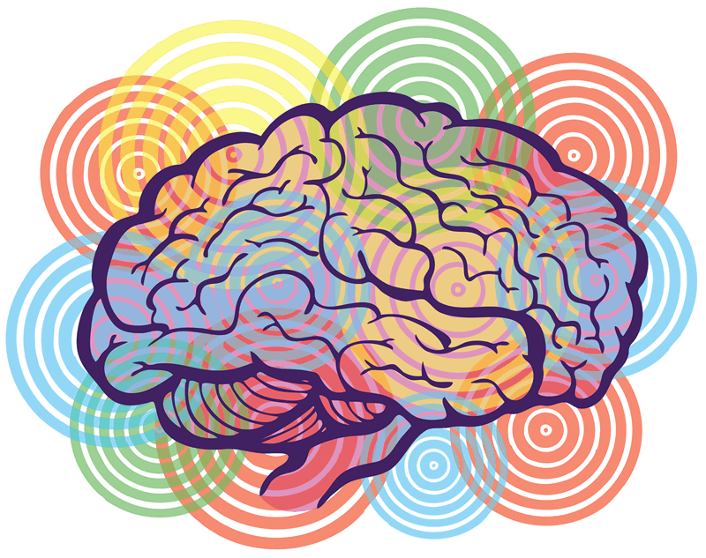
Aportaciones de la Teoría y la Investigación Psicológica a la comprensión de los Procesos de Aprendizaje

Slide 3
Las teorías de aprendizaje, desde el punto de vista psicológico, han estado asociadas a los métodos pedagógicos. El escenario en el que se lleva a cabo el proceso educativo determina los métodos y los estímulos con los que se lleva a cabo el aprendizaje

Slide 4
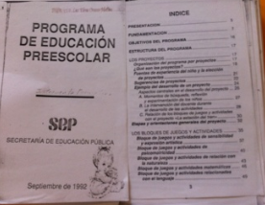
Programa de Educación Preescolar 1992
Teorías:
-Humanista de Maslow
Señala que la educación que se imparita considera a desarrollar todas las facultades del desarrollo humano, es decir, propone el desarrollo armónico del individuo.
-Postura psicogenética Piagetiana y el vínculo entre el aprendizaje y desarrollo cognitivo.
Considera el respeto entre las necesidades e intereses de los niños asi como su capacidad de expresión y el juego favoreciendo su proceso de socialización.

Slide 5
Programa de Educación Preescolar 2004
Teorías:
-Humanista de Maslow
Propone el deesarrollo armonico del individuo.
-Sociocultural de Vingotsky
Para Vigosky “El contexto social influye en el aprendizaje mas que las actitudes y las creencias y el contexto forma parte del procesos cognitivos”.
El PEP considera al entorno social como un factor importante para el desarrollo de conocimiento de los pequeños.

Slide 6
-Inteligencias múltiples de Gardner.
El PEP implementó el uso de los campos formativos que permiten el desarrollo de las inteligencias múltiples, debido a que cada una presenta diferentes competencias a desarrollar en los pequeños.

Slide 7
Programa de Educación Preescolar 2011
Teorías:
-Humanista de Maslow
“Desarrolla que la educadora haga que los niños y las niñas aprendan mas de lo que saben acerca del mundo y sean personas cada vez más seguras, autónomas, creativas y participativas.”
-Sociocultural de Vigotsky
“El programa sustenta en la convicción de que las niñas y los niños ingresan a la escuela con acervo importante de capacidades, experiencias y conocimiento que han adquirido en el ambiente familiar y social.”
-Inteligencias múltiples de Gardner
-Constructivismo

Slide 8
-Inteligencias múltiples de Gardner
El PEP implementó el uso de campos formativos que permiten el desarrollo de inteligencias múltiples, debido a que cada uno presenta diferentes competencias a desarrollar en los pequeños.
-Constructivismo
Postula la necesidad de integrar al alumno herramientas (Generar andamiajes) que los permitan construir sus propios conocimientos para poder resolver situaciones problemáticas que se les presente en su actuar cotidiano.

Slide 9
¡GRACIAS!

Slide 10
Autoevaluación por equipo

Slide 11
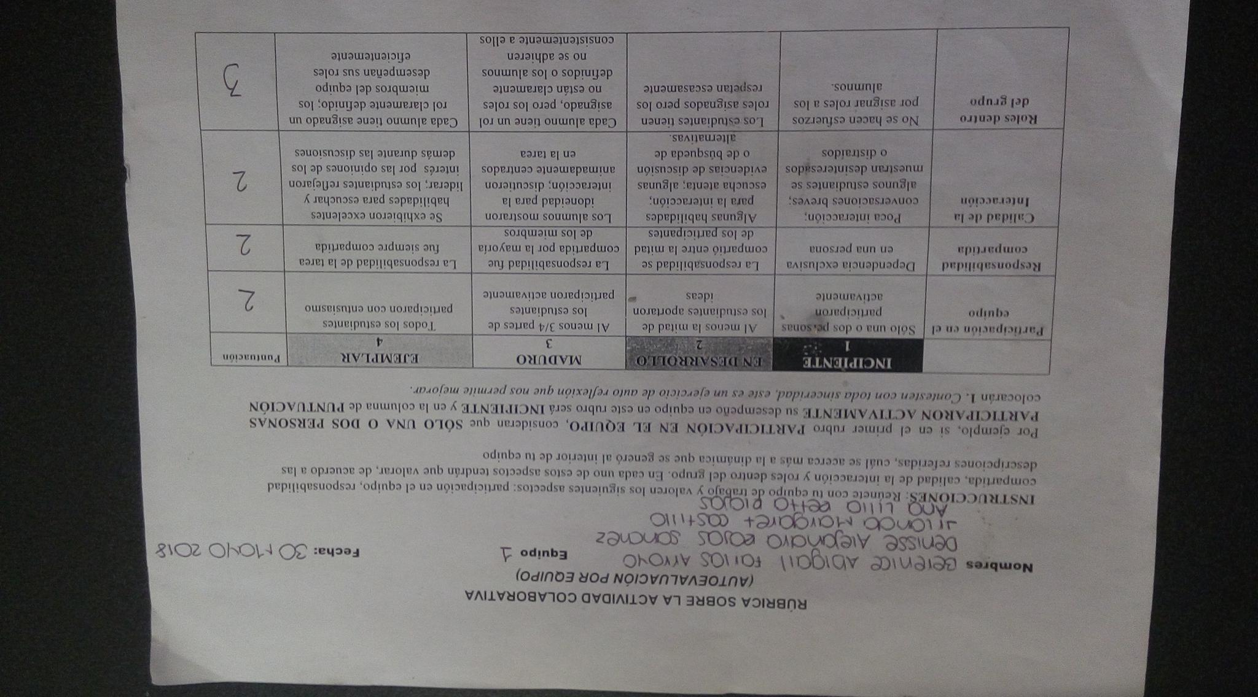

Slide 12
EVALUACIÓN DE PRESENTACIÓN ORAL

Slide 13
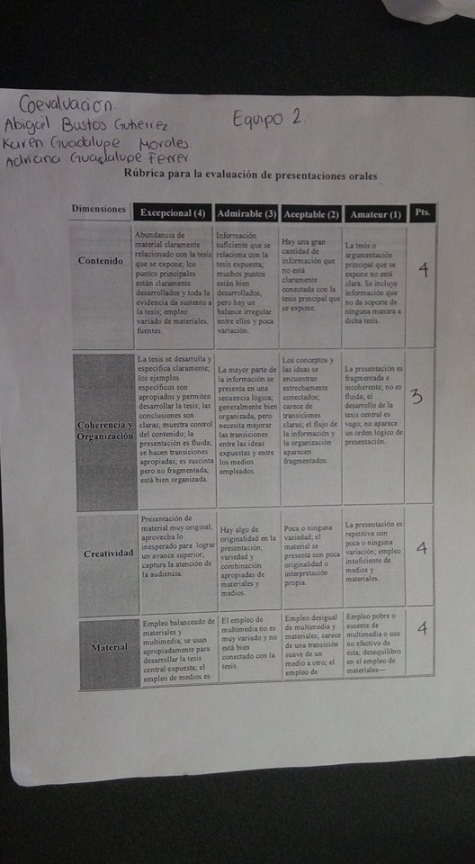
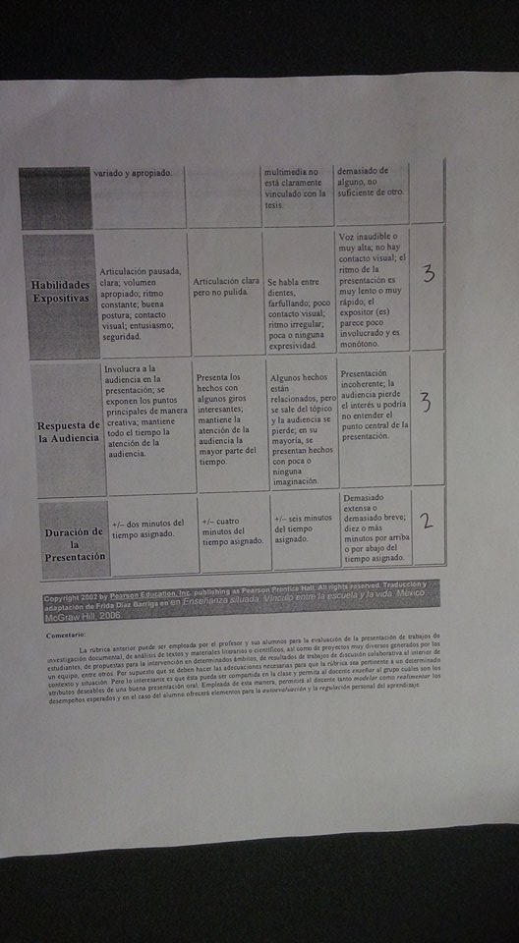

Slide 14
NOTA REFLEXIVA

Slide 15
A lo largo de la actividad me gusto mucho ya que tuvimos la tarea de buscar información de varias fuentes y ser especificas en lo que podríamos puesto el tema que nos toco, abarcaba mucho y para una presentación es importante poner palabras claves y no tanta información, además de que la autoevaluación es importante puesto nos damos cuenta de que nos equivocamos y es ser sinceras con nosotras y nuestro equipo en ver en que fallamos y como podríamos mejorar, asimismo la evaluación o coevaluación de nuestra presentación nos hace ver como nos ven nuestras compañeras, que áreas ven ellas en que podemos mejorar y cual es nuestro fuerte.
Asimismo este tema y el de mis compañeras es importantes puesto nos ayudara como apoyo o refuerzo en las presentaciones para pasar el semestre.

